Slide 1
BENZINA
Esordio
Legge 205/17
Fase 0
Assenza
Fase 2
Prime misure
DL 124/19
Fase 3
Nulla osta ADM
[Litri / mese]
Fase 1
Crescita
E-DAS
Lock down
Soglia fisiologica

Slide 2
GASOLIO
Legge 205/17
E-DAS
[Litri / mese]
Fase 0
Assenza
Fase 1
Crescita
Fase 2
Prime misure
DL 124/19
Fase 3
Nulla osta ADM
Esordio
Lock down
Soglia fisiologica

Slide 3
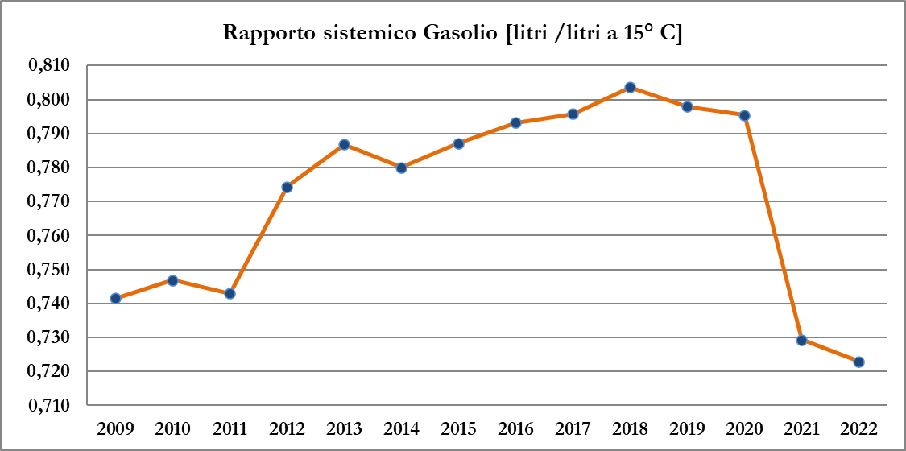

Slide 4
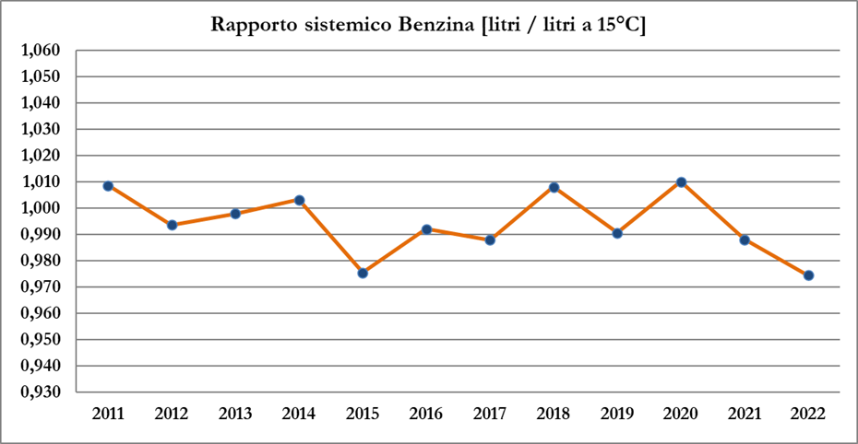

Slide 5
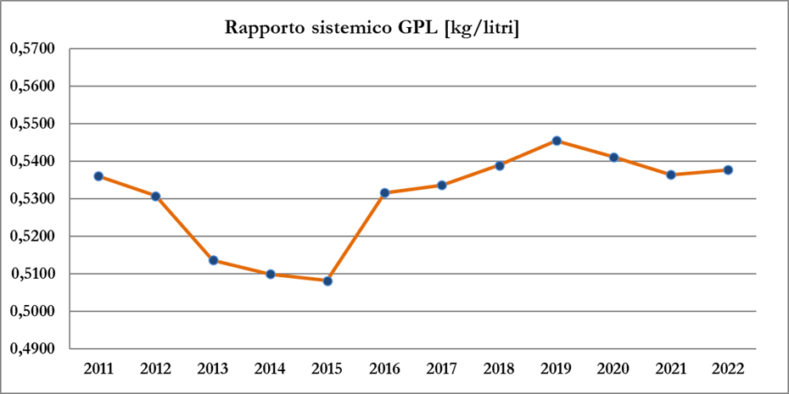

Slide 6
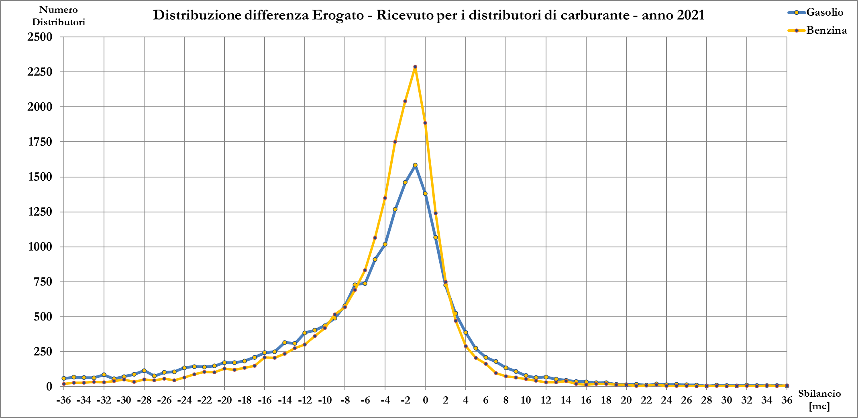

Slide 7
